Slide 1
RNM 4000
ANATOMIA APLICADA À NUTRIÇÃO
AULA 1: Anatomia da cavidade oral, gls. salivares, faringe e esôfago.
Prof. Dr. Luís Fernando Tirapelli

Slide 2
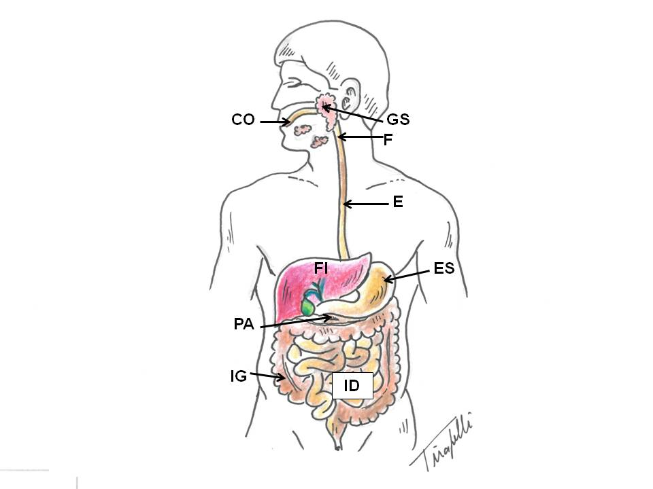
Funções do Sistema Digestório
Divisão:
1) Canal alimentar; 2) Glândulas anexas.
PERITÔNIO

Slide 3
1) Canal alimentar - Limites
1a) Cavidade oral:

Slide 4
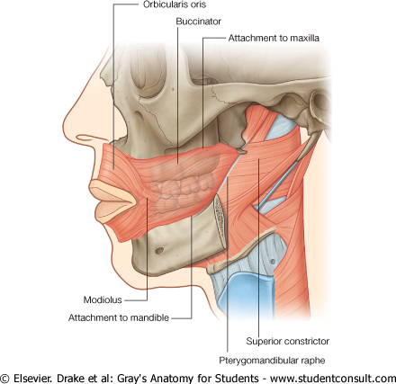
Paredes ântero-laterais: lábios e bochechas
LÁBIOS

Slide 5
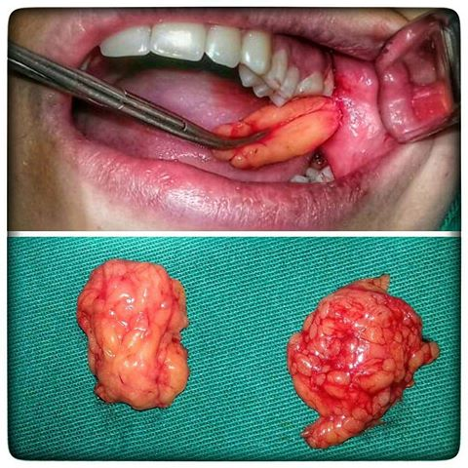
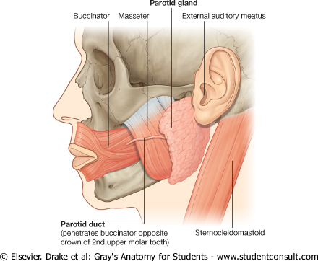
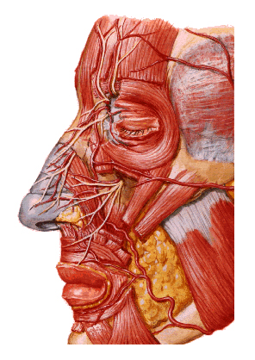
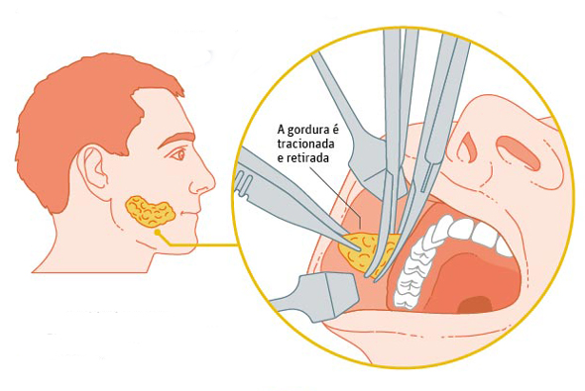
Corpo adiposo da bochecha = de Bichat
BICHECTOMIA

Slide 6
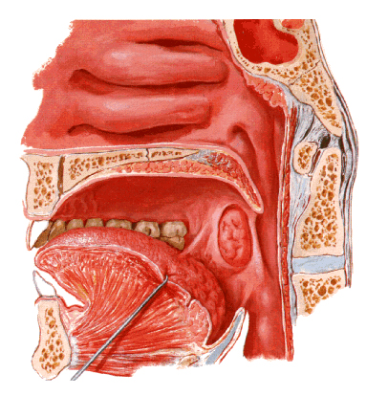
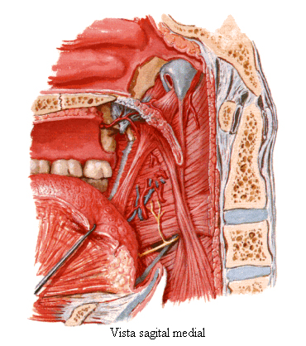
Limite posterior: istmo das fauces
TETO: Palato duro e palato mole

Slide 7
Divisão: vestíbulo e cavidade oral propriamente dita

Slide 8
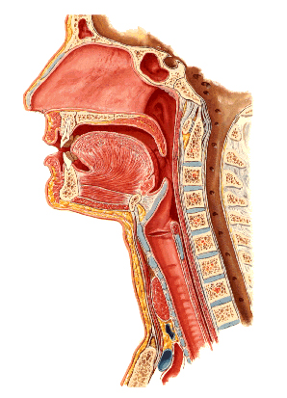
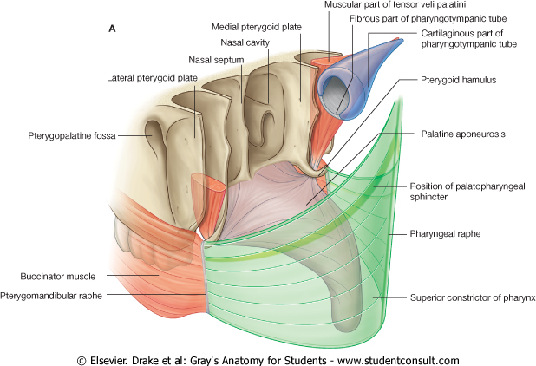
Músculos do palato mole: tensores e levantadores

Slide 9
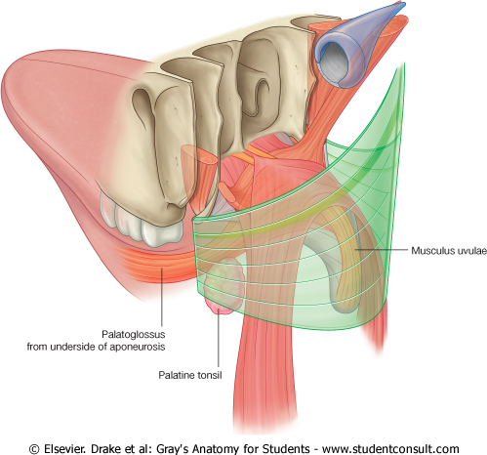
Músculos palatofaríngeos, palatoglossos e da úvula

Slide 10
1. PESQUISAR
Quais nervos cranianos são responsáveis pela inervação dos músculos do palato mole?

Slide 11
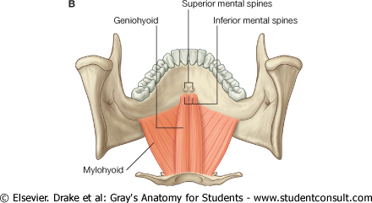
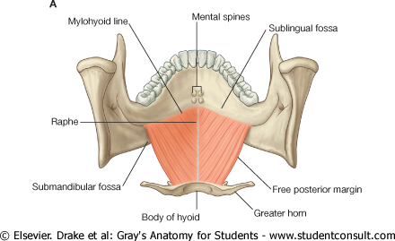
Assoalho: mm. milohióideo e geniohióideo
Funções: sustentam o assoalho oral, fixam o hióide e o desloca superiormente durante a deglutição.

Slide 12
2. PESQUISAR
Quais nervos cranianos são responsáveis pela inervação desses dois músculos do assoalho oral?

Slide 13
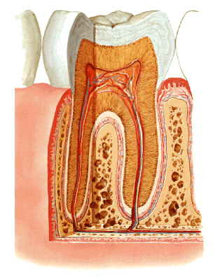
Dentes (1. coroa, 2. colo e 3. raiz)
Gengivas (fixa e livre)
TIPOS MORFOLÓGICOS
Incisivos;
Caninos;
Pré-molares e;
Molares.
Apatita - mineral
1
1b.dentina
1a. esmalte
2
Articulação sinartrose fibrosa GONFOSE
Incisão, perfuração, esmagamento e trituração do alimento
3

Slide 14
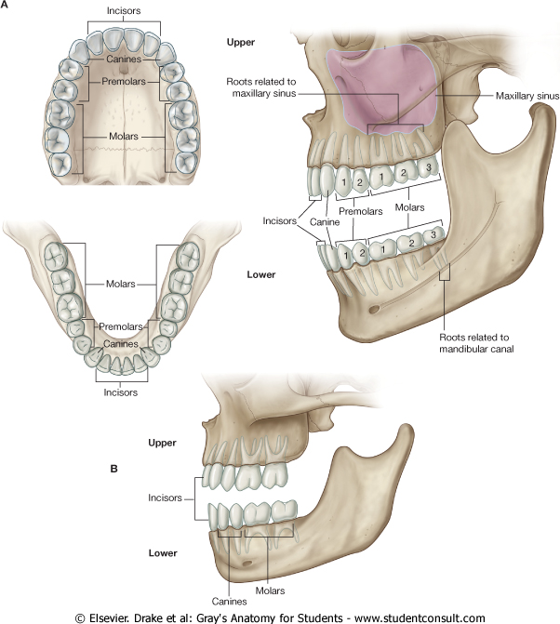
Dentes: decíduo (20) e permanentes (32) Arcadas alveolares superior e inferior

Slide 15
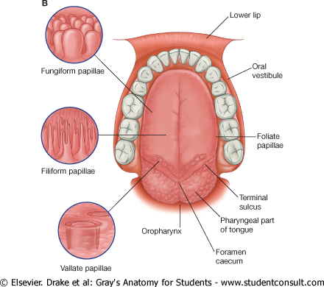
Língua: corpo e raiz Papilas linguais e tonsila lingual
Sulco terminal

Slide 16
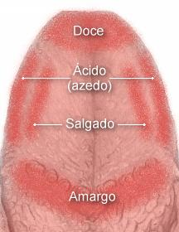
3. PESQUISAR
Quais nervos cranianos são responsáveis pela sensibilidade gustativa da língua?

Slide 17
Mm. da mastigação: temporal, masséter, pterigóide medial e pterigóide lateral.
Elevação, depressão, protrusão, retração e lateralidade,

Slide 18
4. PESQUISAR
Qual nervo craniano é responsável pela inervação motora dos músculos da mastigação?

Slide 19
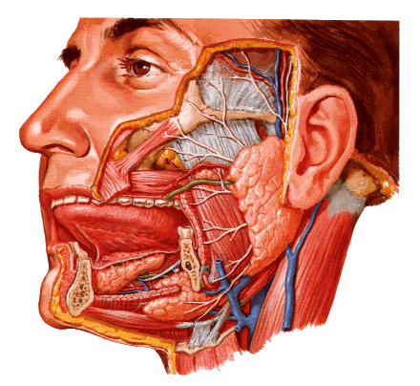
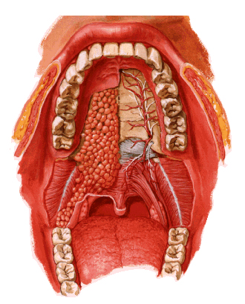
Glândulas salivares A. Glândulas salivares maiores: parótidas, submandibulares e sublinguais. B. Glândulas salivares menores: palatinas, bucais e labiais.

Slide 20
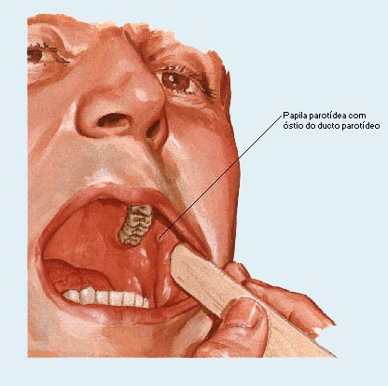
Ducto das gls. salivares maiores
Carúnculas sublinguais
Pregas sublinguais

Slide 21
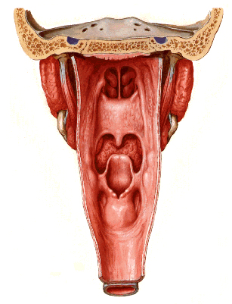
1b) Faringe: base do crânio à C6
1. Nasofaringe
2. Orofaringe
3. Laringofaringe

Slide 22
Tonsilas – Anel linfático de Waldeyer: tecido linfático de defesa
1. Tonsila faríngea
2. Tonsilas tubáricas
2. Tonsilas tubáricas
3. Tonsilas palatinas
3. Tonsilas palatinas
4. Tonsila lingual

Slide 23
Estrutura ou túnicas
Muscular
- Camada externa e circular (mm. constrictores);
- Camada interna e longitudinal (estilofaríngeo, salpingofaríngeo e palatofaríngeo).
S
SF
EF
M
PF
I

Slide 24
5. PESQUISAR
Quais os nervos cranianos responsáveis pela inervação dos músculos da faringe?

Slide 25
Mm. Supra-hióideos: milo-hióideo, digástrico, estilo-hióideo e genio-hióideo.

Slide 26
Músculos Infra-hióideos: esterno-hióideo, esterno-tireóideo, tíreo-hióideo e omo-hióideo.
Fixam o hióide, esterno, clavícula e escápula e abaixam o hióide e a laringe durante a deglutição e a fonação.
Inervação: alça cervical (C1, C2 e C3)

Slide 27
1C) Esôfago: divisão e constricções
1. Cervical
2. Torácica
3. Abdominal

Slide 28
M. voluntário
M. involuntário

Slide 29
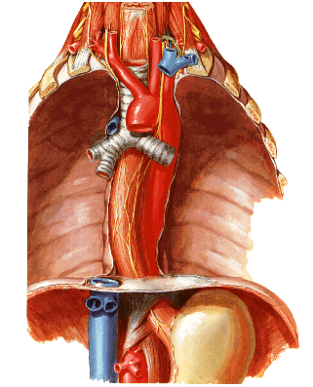
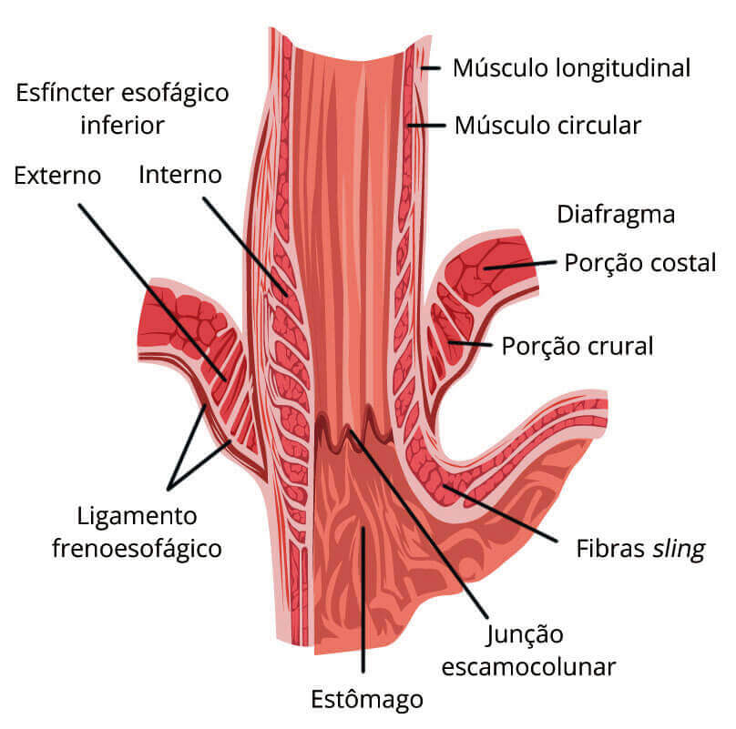
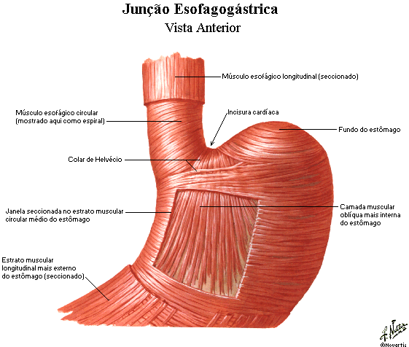
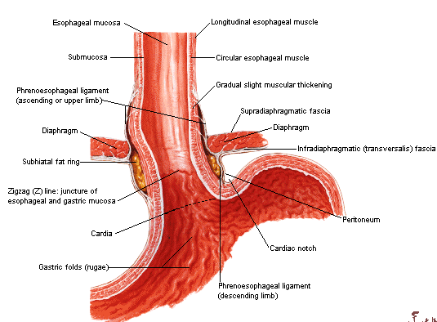
Porção abdominal do esôfago Ligamento frênico-esofágico
Lig. Frênico-esofágico

Slide 30
6. PESQUISAR
Como ocorre o mecanismo da deglutição:
Etapa voluntária e;
Etapa involuntária.

Slide 31
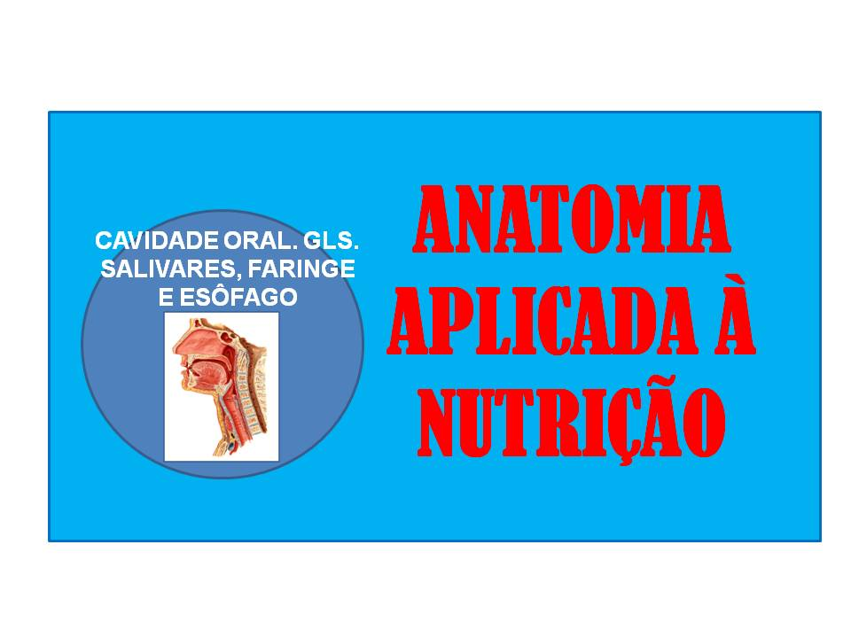
RESUMO
- Cavidade oral e gls. salivares;
Faringe;
Esôfago.

Slide 32
REFERÊNCIAS BIBLIOGRÁFICAS
Aumüller, G. Anatomia. 1ª ed, Rio de Janeiro: Guanabara Koogan S.A., 2009.
Drake, R.L., Vogl, W., Mitchell, A.W.M. Gray׳s. Anatomia para estudantes.
1ª ed. Rio de Janeiro: Elsevier Editora Ltda, 2005.
Gardner, Gray e O׳Rahilly. Anatomia.
4ª ed, Rio de Janeiro: Guanabara Koogan S.A., 1978.
Moore, K.L.; Dalley, A.F. Anatomia orientada para a clínica.
6ª ed, Rio de Janeiro: Guanabara Koogan S.A., 2011.
Snell, R.S. Anatomia clínica para estudantes de medicina. 5ª ed, Rio de Janeiro: Guanabara Koogan S.A., 1999.
Tirapelli, L.F. Bases morfológicas do corpo humano. 1ª ed. Rio de Janeiro: Guanabara Koogan S.A., 2008.

